Slide 1
Wpływ mediów na rozwój dziecka.
Karolina Grzonka
Natalia Sałata

Slide 2
Współczesne mass media stają się coraz bardziej dostępne dla dzieci, mając spory wpływ na ich postawy, zachowania i system wartości. Z jednej strony powoduje to sporo efektów pozytywnych, ale z drugiej - wiele zagrożeń wynikających z braku nadzoru nad oferowanymi treściami.
Badania prowadzone przez wielu teoretyków ukazują negatywne przejawy oddziaływania elektronicznych mediów na dziecko.
U dzieci, które spędzają przed komputerem czy telewizorem wiele czasu, mogą wystąpić liczne schorzenia, przed którymi ostrzegają leka­rze różnych specjalności: okuliści, neurolodzy, ortopedzi, interniści. Lekarze zauważają związek między nadużywaniem mediów a wadami postawy, wzroku, słuchu, zaburzeniami układu ner­wowego i metabolizmu oraz alergiami.

Slide 3
Telewizja

Slide 4
Jednym z wszechobecnych w rodzinach środków masowego przekazu jest telewizja. Ma ona duży wpływ na życie i postawy dzieci, które nie mając ukształtowanych poglądów, systemu wartości, mogą łatwo ulegać przedstawianym niewłaściwym wzorcom.
Programy telewizyjne zaskakują widza.
Zmiany dźwięku, kolorowe obrazy potrafią przyciągnąć nawet niemowlęta i to na długi czas.
Pamiętajmy, że dziecko nie jest gotowe do odbioru niektórych treści. Telewizja na szeroką skalę informuje nas o przestępstwach, nieszczęściach, katastrofach. Młody widz zaczyna w pewnym momencie traktować te zjawiska jako powszechne i normalne, a tym samym budzi się w nich obojętność i brak wrażliwości na krzywdę innych.

Slide 5
Czas
Badania wykazują, że dzieci spędzają przed telewizorem 2-3 godziny dziennie, a w dni wolne nawet do 5 godzin. W literaturze spotkać możemy określenie telewizji, jako „zastępczej matki”.

Slide 6
Relacje rodzinne
Telewizja negatywnie wpływa na kontakty w rodzinie.
Rodzicom często brakuje czasu na rozmowy z dziećmi, a czas na zabawę redukują media.
Wokół telewizora koncentruje się często życie rodzinne: posiłki, uroczystości.

Slide 7
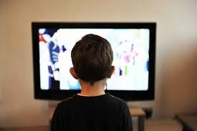
Bierny widz
Ta kategoria odbioru telewizji oceniana jest przez psychologów za szczególnie niebezpieczną.
Dotyczy sytuacji, gdy odbiornik włączony jest przez cały dzień. Dziecko bezreflesyjnie pochłania treści. Mimo, że wydaje nam się, że dziecko nie zwraca uwagi na emitowany program, jego koncentracja uwagi na zabawie znacznie zmniejsza się.
Zjawisko to nazywane jest przez psychologów przestymulowaniem. Mnogość licznych bodźców prowadzi do osłabienia pracy lewej półkuli mózgu odpowiedzialnej za logiczne myślenie. W konsekwencji u dziecka możemy zaobserować wysoki poziom pobudzenia, zanik intelektualnej aktywności i wyobraźni.

Slide 8
Emocje
Dzieci bezradne wobec natłoku informacji nie potrafią wartościować oraz selekcjonować ich treści.
Filmowe postaci podpowiadają różne wzorce zachowań, często także negatywne. Programy telewizyjne mogą powodować zmiany osobowości o charakterze destrukcyjnym, uzależnienie, agresję czy osamotnienie.
Nieodpowiednie programy telewizyjne potrafią często wzbudzać strach i przerażenie; wychowują, jak agresywnie walczyć o swoje. Wiele dzieci nie potrafi wtedy odróżnić fikcji od rzeczywistości.

Slide 9
Wpływ na odżywianie
Coraz częściej spotyka się zachowania związane z jedzeniem prowa­dzące do otyłości lub przypadków anoreksji (zwłaszcza u dziewczynek). W kierowanym do nich przekazie aż roi się od kampanii reklamowych, z których wiele promuje żywność taką jak cukierki, napoje gazowane i rozmaite przekąski.
Media przyczyniają się do otyłości dziecięcej, ponieważ oglądanie bajek, filmów przed komputerem, czy telewizorem powoduje u dzieci spadek poziomu metabolizmu poni­żej wartości charakterystycznych dla fazy snu; prezentowane reklamy jedzenia, modele odżywiania się i wyglądu ciała, często połączone z wizerunkami znanych postaci telewizyj­nych lub filmowych, zachęcają do kupowania i jedzenia niezdrowych, wysokokalorycznych produktów.
W podobny sposób kreowane są w mediach wzorce szczupłego wyglądu ciała, wpływa­jące na nadmierne odchudzanie prowadzące do chorób u dzieci i młodzieży. Rozpowszechniany przez telewizję ideał szczupłości inspiruje dzieci do za­biegania o wygląd zgodny z tymi wzorami, sprzyja rozwojowi obaw o swoją wagę, a w kon­sekwencji powoduje zaburzenia związane z odżywianiem.

Slide 10
Komputer

Slide 11
Powszechnym narzędziem pracy, a także przyjemnym sposobem spędza­nia wolnego czasu, staje się komputer. Dostarcza on informacji, pozwala nawiązać kontakty, kształtuje wyobraźnię, a nawet wpływa na sposób myślenia.
Oficjalne statystyki podają, że około 30 % użytkowników komputerów przychodzi przychodzi do lekarza z problemami, nie zdając sobie sprawy z przyczyn ich powstania.
Najnowsze badania dowiodły, że ponad 40 % rocznych i dwuletnich dzieci korzysta już z tabletów i smartfonów.

Slide 12
Promieniowanie
Każda osoba, która przebywa w obrębie włączonego monitora komputerowego (nie ciekłokrystalicznego) jest narażona na działanie emitowanego przez ekran promieniowania elektromagnetycznego. Promieniowanie to wywołuje polaryzację napięcia między człowiekiem a monitorem. Powoduje to "przyciąganie" naładowanych elektroujemnie cząsteczek kurzu do twarzy człowieka, co może nasilić reakcje alergiczne u użytkownika komputera.
Szczególną uwagę należy zwrócić na zachowanie dzieci, które z powodu promieniowania cierpią na zaburzenia koncentracji, nadpobudliwość ruchową lub apatię. Problemy podczas odrabiania lekcji czy z zasypianiem mogą mieć duży związek z nagromadzeniem pola elektromagnetycznego w domu.

Slide 13
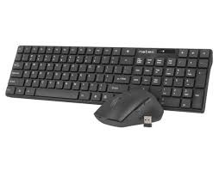
Klawiatura i mysz
Nadgarstki dziecka piszącego na klawiaturze są oparte o brzeg stołu, przedramiona i łokcie uniesione ku górze, a dłonie odchylone. Utrzymywanie takiej pozycji powoduje pojawienie się trudnych do umiejscowienia dolegliwości bólowych: palców, dłoni, nadgarstka, szyi, pleców.
Obliczono, że podczas 6-godzinnej pracy z komputerem poziom aktywności palca wskazującego jest porównywany z pracą nóg podczas 40 - kilometrowego marszu !

Slide 14
Hałas
Długotrwałe działanie hałasu podczas grania i oglądanie filmów może być u dzieci przyczyną zmęczenia i zaburzeń koncentracji uwagi.

Slide 15
Uzależnienie
U dzieci szczególnie niepokoją zaburzenia psychiczne związane z uzależnieniem od komputera i internetu.
Sygnały komputeromanii to:
utrata poczucia czasu,
bóle i zawroty głowy,
wstawanie w nocy w celu dokończenia gry,
apatia i obojętność,
ożywienie tylko przy komputerze.

Slide 16
Inne zagrożenia, które niesie ze sobą niekontrolowane korzystanie z komputera, to:
możliwość znalezienia przez dzieci informacji, które są dla nich nieodpowiednie (porno­grafia, przemoc);
dostęp do informacji zawierających niepokojące instrukcje (jak zbudować bombę, jak przygotować narkotyki);
niepokojące i uwodzące groźby ludzi wulgarnych, podsyłających wirusy, włamujących się do komputera;
niebezpieczeństwo z przekazywaniem własnych osobistych danych (branie udziału w konkursach, wypełnianie formularzy);
możliwość uwodzenia i zwabiania na spotkanie osobiste w świecie realnym (twarzą w twarz).

Slide 17
Gry komputerowe

Slide 18
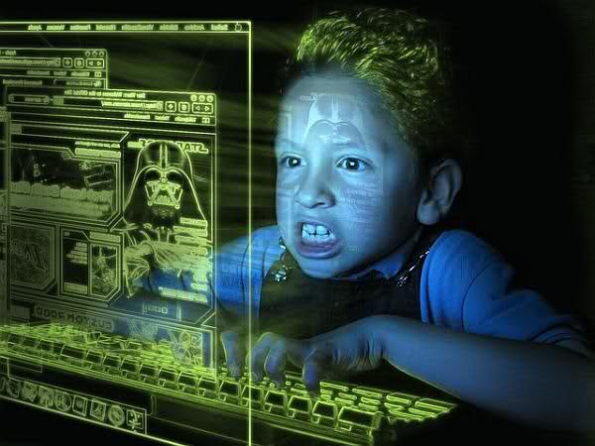
Gry komputerowe stają się nowym narkotykiem elektronicznej populacji. Najbardziej narażeni na negatywne wpływy gier komputerowych są młodzi ludzie. Komputerowa rozrywka wypełnia im czas, umysł i działania.

Slide 19
Gry komputerowe, jak wszystko inne, ma swoje zalety i wady.
Gry mogą odegrać pozytywną rolę w rozwoju dziecka: kształtować zachowania społeczne i umiejętność samodzielnego myślenia. Często są ciekawe i interaktywne, z powodzeniem można je wykorzystywać do celów edukacyjnych. Dobrej jakości gry edukacyjne usprawniają umiejętność spostrzegania, doskonalą refleks i zręczność manualną, rozwijają wyobraźnię przestrzenną, uczą podejmowania decyzji. Wzbogacają też wiedzę dziecka o otaczającym je świecie i mogą kształtować pozytywne postawy.

Slide 20
Co może być zatem wadą aktywności małego gracza? Spędzanie dużej ilości czasu może wpływać negatywnie na zdrowie fizyczne i psychiczne dziecka. Nadmierne granie w gry może prowadzić do zmniejszenia empatii dziecka w kontaktach interpersonalnych, czasami do złości, agresji.
Dzieci uczą się z gier wrogich zachowań wobec innych , lekceważenia ich praw oraz tego, że jedynym sposobem na rozwiązywanie problemów jest używanie siły. Stają się mniej wrażliwe na krzywdę innych i mniej chętnie niosą pomoc ofiarom przemocy.
Dziecko może mieć też problemy ze skupieniem i znudzeniem w przedszkolu, szkole, ponieważ brakuje mu intensywnych i atrakcyjnych bodźców, których doświadcza w grach.
Analiza treści gier komputerowych pokazuje, że większość z nich (ok. 80-85%) angażuje gracza w akty przemocy oraz zawiera sceny destrukcji.

Slide 21
Problemy zdrowotne
Pojawiają się także zmiany w sferze fizycznej: zaburzenia wzroku, trwałe wady kręgosłupa, zwiotczenie mięśni (z braku ruchu), anemia (gracz nie ma czasu na jedzenie), zaburzenie rytmów dobowych. U dzieci i młodzieży może wystąpić również tzw. padaczka ekranowa wywołana przez intensywne, szybko zmieniające się bodźce świetlne emitowane przez ekran.
U dzieci spędzających zbyt wiele czasu przed komputerem czy tabletem może dochodzić do opóźnienia mowy i zaburzeń relacji społecznych. Wpatrywanie się w płaski ekran może powodować problemy z widzeniem przestrzennym. Dzieci mające zbyt intensywny kontakt z ruchomymi obrazami na ekranie tabletu mają kłopoty ze świadomym skupianiem uwagi na statycznych obrazkach, ponieważ nie dysponują odpowiednimi umiejętnościami organizowania pola spostrzeżeniowego.

Slide 22
Od kiedy dzieci mogą zacząć grać?
Wielu rodziców zastanawia się, kiedy pozwolić dziecku grać w gry komputerowe i jak może to wpłynąć na jego rozwój. Są to obawy w pełni uzasadnione, bowiem im mniejsze dziecko, tym bardziej jest ono narażone na negatywne skutki korzystania z gier. Psycholodzy uważają że dzieci do trzeciego roku życia w ogóle nie powinny grać w gry komputerowe – są na to gotowe dopiero sześcio-, siedmiolatki. Jednak także w przypadku starszych dzieci warto zachować zdrowy rozsądek i zadbać o to, aby gry nie stanowiły głównej rozrywki, nie zabierały zbyt wiele czasu. A co najważniejsze, aby były dostosowane do wieku dziecka.

Slide 23
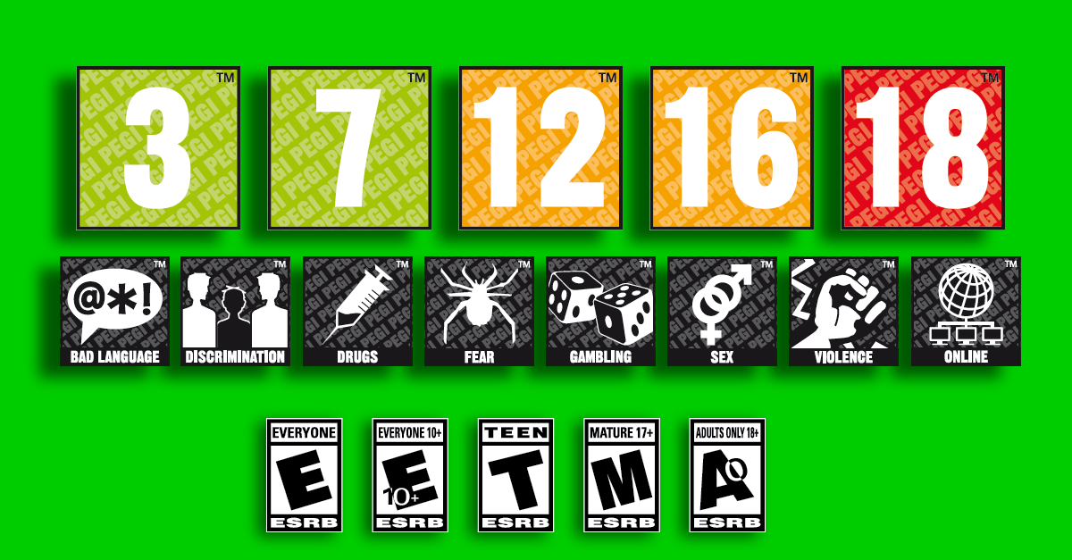
Jak wybrać odpowiednią grę dla dziecka?
Rodzice powinni mieć wpływ na to, w co gra dziecko. Dobrze, gdy mają pewność, że dzieci korzystają z gier, które są dla nich odpowiednie i nie zawierają niewłaściwych treści. Może w tym pomóc znajomość systemu PEGI.
PEGI (ang. Pan-European Game Information) to ogólnoeuropejski system oceny gier, stworzony w celu udzielenia rodzicom pomocy w podejmowaniu świadomych decyzji o zakupie niektórych gier komputerowych oraz jakiego rodzaju treści zawierają. Na okładce gry znajdują się następujące kategorie wiekowe: „3”, „7”, „12”, „16” i „18”. Również symbole, które informują, dlaczego gra została przyporządkowana do danej grupy wiekowej i jakiego rodzaju treści zawiera.
Jest ich osiem: przemoc, wulgaryzmy, lęk, narkotyki, seks, dyskryminacja, hazard i gra w internecie z innymi ludźmi.
Z rozmów swobodnych z dziećmi wynika iż dzieci najbardziej lubią grać w grę MINECRAF. Jest to gra przeznaczona dla dzieci od 7 roku – a grają w nią dzieci 4 ,5, 6 – letnie. Oznaczenie na grze: przemoc, strach, online. Dzieci te podczas zabaw dowolnych często inicjują sytuacje z gry.

Slide 24
Jak zapewnić dziecku dobre doświadczenia z grami?
Niezależnie od tego, kiedy dziecko zaczyna grać w gry komputerowe, rodzice powinni wprowadzić zasady dotyczące korzystania z komputera czy konsoli – ustalić, ile czasu dziecko może spędzać na graniu, oraz wskazać dopuszczalną treść gier.
Jak zachować bezpieczeństwo – wskazówki dla rodziców:
• Określ zasady dotyczące czasu, jaki dzieci mogą przeznaczać na gry komputerowe.
• Zadbaj, aby dziecko nie grało codziennie, ale też nie rób tradycji z tej formy spędzania czasu. Jeśli ustalisz, że w waszym domu gra się w określone dni, np. w piątki i niedziele, dziecko przez cały tydzień będzie żyło oczekiwaniem na włączenie komputera.
• Ustaw komputer we wspólnym pokoju, aby mieć kontrolę nad tym, ile czasu twoje dziecko poświęca na granie.
• Zainteresuj się, w co gra dziecko i czy gra jest dla niego odpowiednia. Porozmawiaj z nim o grach, w które gra, sprawdź, czego może się z nich nauczyć.
• Zanim kupisz swojemu dziecku grę, upewnij się, że jest odpowiednia do jego wieku.
• Zwróć uwagę, czy w zachowaniu twojego dziecka nie pojawiają się sygnały uzależnienia od komputera.
• Upewnij się, że twoje dziecko z powodu grania nie zaniedbuje obowiązków.
W czasie gry mogą pojawiać się reklamy lub linki, które po kliknięciu przekierowują na strony zawierające treści nieodpowiednie dla dzieci.

Slide 25
Dlaczego gry uzależniają?
Gry komputerowe projektowane są w taki sposób, aby gracze chcieli grać w nie jak najdłużej. Z jednej strony muszą być na tyle trudne, aby użytkownicy nie znudzili się zbyt łatwymi dla nich zadaniami, z drugiej – co jakiś czas muszą pozwalać grającym na odnoszenie przynajmniej małych wygranych.

Slide 26
Podsumowanie
Dzieci w wieku przedszkolnym są szczególną grupą odbiorców wszelkiego rodzaju tabletów, smartfonów, laptopów i innych tego typu urządzeń. Wynika to z procesów rozwojowych zachodzących we wczesnym dzieciństwie. Wtedy bowiem najbardziej intensywnie dojrzewa mózg ludzki, kształtują się wtedy główne wzorce zachowań. Należy więc dbać, by technologie mobilne nie zakłóciły prawidłowego przebiegu tych procesów rozwojowych. Pierwszym krokiem w tym kierunku jest dostosowywanie aplikacji, gier z których korzystają najmłodsi i czasu, który na to poświęcają, do ich poziomu umysłowego oraz rzeczywistych potrzeb.

Slide 27
Rodzice i wychowawcy powinni przede wszystkim mieć świadomość, że dzieci nie potrzebują elektronicznych zabawek, aby być szczęśliwym. Najbardziej potrzebują miłości, zrozumienia, życzliwej troski i zainteresowania ze strony dorosłych.
I jest to chyba jedyny sposób na uchronienie dziecka przed niekorzystnym wpływem gier komputerowych oraz innych mediów.

Slide 28
Literatura
Braun-Gałkowska M., Dziecko w 􏰁świecie mediów, 􏰂Edukacja i Dialog􏰃 2003, nr 6.;
Chwaszcz J., Media 􏰅- młody odbiorca, 􏰂Wychowawca􏰃 2006, nr 9.;
Gajda J., Media w edukacji, Kraków 2003.;
Juszczyk S., Człowiek w 􏰁wiecie elektronicznych mediów 􏰅 szanse i zagrożenia (o problemach tworzącego się społeczeństwa informacyjnego), Katowice 2000.;
Zieliński J., O wpływie telewizji na zachowanie dzieci [w:] Dziecko w 􏰁wiecie wiedzy, informacji i komunikacji, red. S. Juszczyk, I. Polewczyk, Toruń 2005. ;

Slide 29
W związku z sytuacją epidemiologiczną przeprowadzenie ankiety w tradycyjny sposób jest niemożliwy.
Załączamy jednak przygotowaną przez nas ankietę do samodzielnych przemyśleń i analizy.

